Slide 1

IMPORTANCIA DE LAS PLANTAS PARA LOS SERES VIVOS
Objetivo: Describir la importancia de las plantas para los seres vivos, el ser humano y el medioambiente
4° BÁSICO
Ciencias Naturales

Slide 2
OBSERVA EL SIGUIENTE VIDEO:
https://www.youtube.com/watch?v=SJma3qIfeRM&t=1s&ab_channel=PaulaSof%C3%ADaGrandeOrteg%C3%B3n

Slide 3

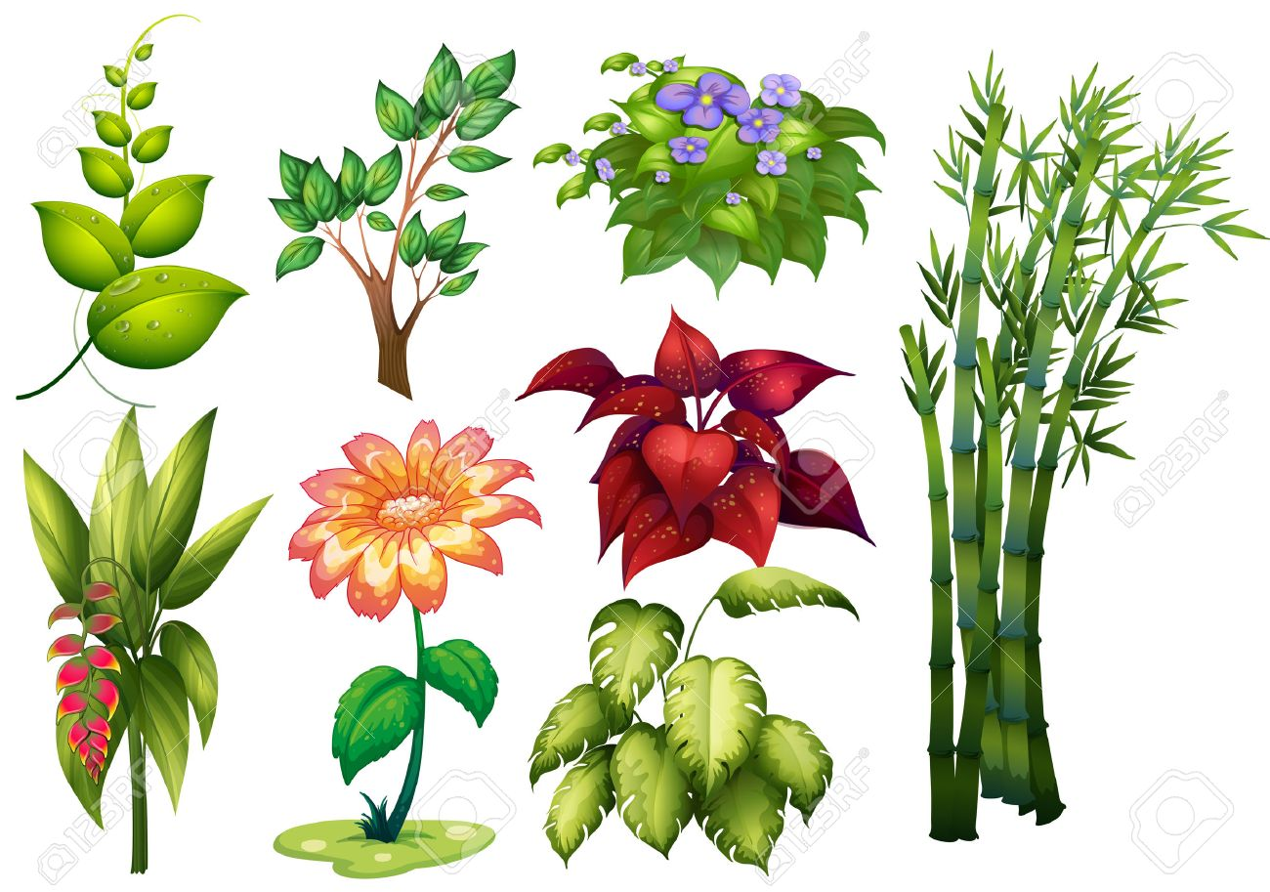
¿Cuál es la imporatncia de las plnatas en nuestra vida?
Las plantas son una parte básica y elemental de la vida sobre nuestro planeta. Sin ellas, nada podría ser como lo conocemos, ni para el ser humano ni para ninguno de los otros seres vivos. Por tanto, las plantas tienen un gran importancia en la Tierra, pues aportan desde oxígeno y alimento hasta refugio y medicinas, entre muchos más beneficios.

Slide 4


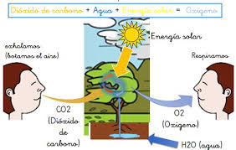

LAS PLANTAS APORTAN EL OXIGENO:
Respiración: Las plantas liberan un gas muy beneficioso para el ser humano y los demás seres vivos, que es el oxigeno, la cual la crea utilizando dióxido de carbono. Este proceso se llama fotosíntesis.

Slide 5

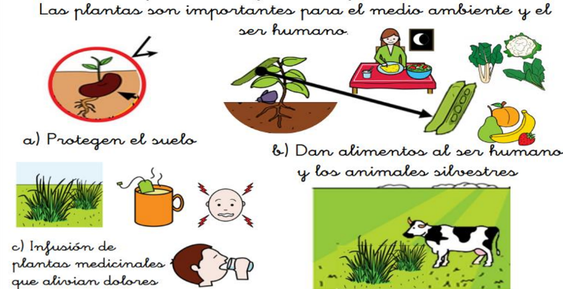
Las plantas y su importancia

Slide 6
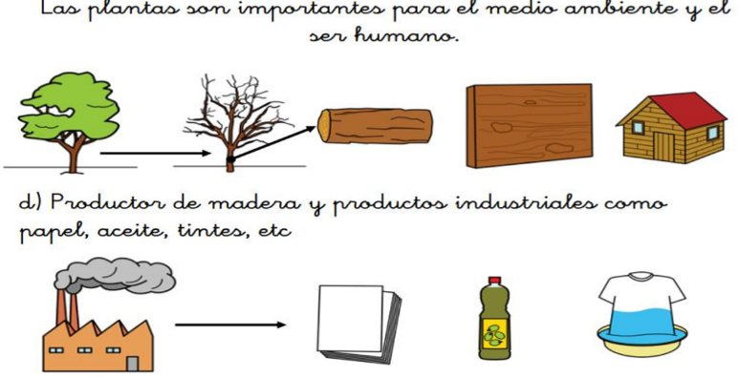
Las plantas y su importancia

Slide 7
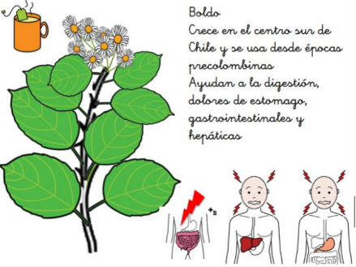
Aproximadamente el 25% de las medicinas modernas son productos derivados directos de las plantas. Y gracias a la medicina tradicional, un 80% de las personas sobre el planeta usa las plantas medicinales para tratar sus distintos problemas o afecciones. Además, los animales también las usan como medio para mejorar su salud, más allá de la alimentación. Sabe en qué situaciones les conviene más comer una planta u otra (para purgarse, para desintoxicarse, etc.).
USO MEDICINAL
Ejemplo

Slide 8

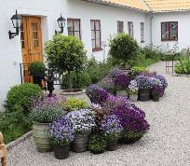
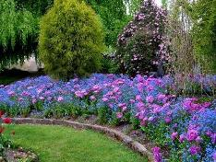
OTRO USO ES LA ORNAMENTACIÓN
Cuando la belleza de las plantas y flores sirve para arreglar o embellecer los lugares con objetos, accesorios y decoraciones.

Slide 9
Caracteríticas y cualidades
Fijan los nutrientes al suelo
Proporcionan alimentos a muchos animales incluido los humanos
Producen Madera y carbón
Ofrecen cobijo y refugio
Nos proporcionan medicina
Evitan la desertificación del suelo
Producen oxigeno

Slide 10


muchas
gracias

